Slide 1
Алгоритмы
Разработка кода информационных систем. Лекции №11

Slide 2
Базовые понятия
Алгоритм — это последовательность элементарных операций, обрабатывающая вход x для получения выхода y
Под элементарной операцией будем понимать операции, исполняющиеся непосредственно на процессоре: сложение чисел, умножение и т.д.
Программа — это алгоритм, выраженный на некотором языке, который может быть транслирован в элементарные операции

Slide 3
Базовые понятия
Временная сложность алгоритма — это функция, показывающая точную верхнюю границу количества элементарных операций, необходимых для завершения работы алгоритма, в зависимости от размера входа
Емкостная сложность алгоритма — аналогичная оценка для дополнительной памяти, необходимой для анализа входа. Память, использующаяся для хранения входа, не учитывается.

Slide 4
Расчет сложности
Этот код считает следующую сумму sum=0+2+4+…+2(n−1)=n(n−1)
Вычислительная сложность этого алгоритма f(n)=n(n−1)(2₊₊+1∗+1<)+n(1₌+1₊₊+1<)+3₌+RL+WL=
=k_{R}n+k_{W}⌈log⁡₁₀n(n−1)⌉+4n²−n+3

Slide 5
Расчет сложности
Обычно такой доскональный расчет сложности для алгоритма не делают, и ограничиваются только оценкой его сложности
Исключением являются real-time системы, в которых требуется знать сколько будет работать программа, с точностью до тика процессора

Slide 6
Масштаб роста функций
При оценке сложности алгоритма важно не конкретное количество операций, а тенденция при большом масштабе
То есть нас интересует не точное значения, а как ведёт себя алгоритм при увеличении длины входных данных
На большом объеме входных данных нам важен характер зависимости: линейная, квадратичная, логарифмическая и т.д.

Slide 7
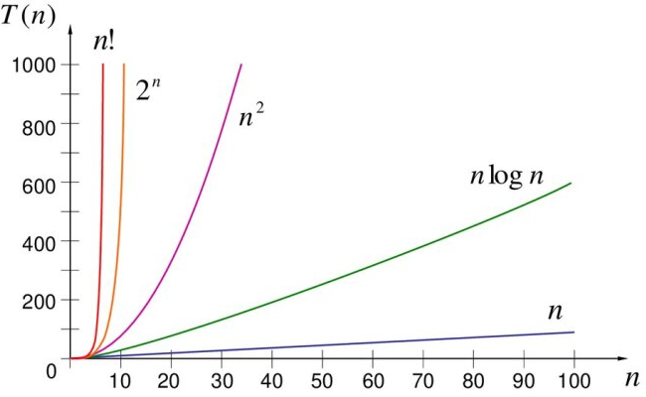
Масштаб роста функций

Slide 8
О-нотация
o-малое f(n)=o(g(n))
f(n)≺g(n) – означает, что функция f(n), растет медленнее некоторой эталонной функции g(n)
O-большое f(n)=O(g(n))
f(n)⪯g(n) – означает, что функция f(n), растет не быстрее или так же как g(n)
Θ-большое f(n)=Θ(g(n))
f(n)≈g(n) – означает, что функция f(n), растет примерно так же как и g(n)

Slide 9
Оценка сложности
sum=0+2+4+…+2(n−1)=n(n−1)
f(n) = 4n²−n+3+k_{R}n+k_{W}log⁡₁₀n(n−1)
Для того чтобы получить оценку сложности достаточно взять только самую быстрорастущую часть, в этом случае это n²
f(n) = O(n²)
Для простоты, можно просто посчитать количество итераций в цикле, здесь это n(n-1) = n²-n, откуда так же получаем n²

Slide 10
Классы сложности
Алгоритм со сложностью f(n) называется (в порядке возрастания скорости роста):
Если f=O(1): константным
Если f=O(logn): логарифмическим
Если f=O(n): линейным.
Если f=O(nlogn): линейно-логарифмическим
Если f=O(n^{k}): полиномиальным
Если f=O(2^{nk}): экспоненциальным
Если f=O(n!): факториальным

Slide 11
Рекурсивные алгоритмы

Slide 12

Рекурсия
Рекурсия – это вызов метода внутри него же

Slide 13
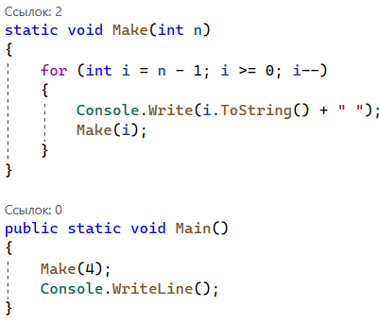
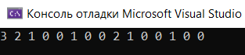
Рекурсия

Slide 14
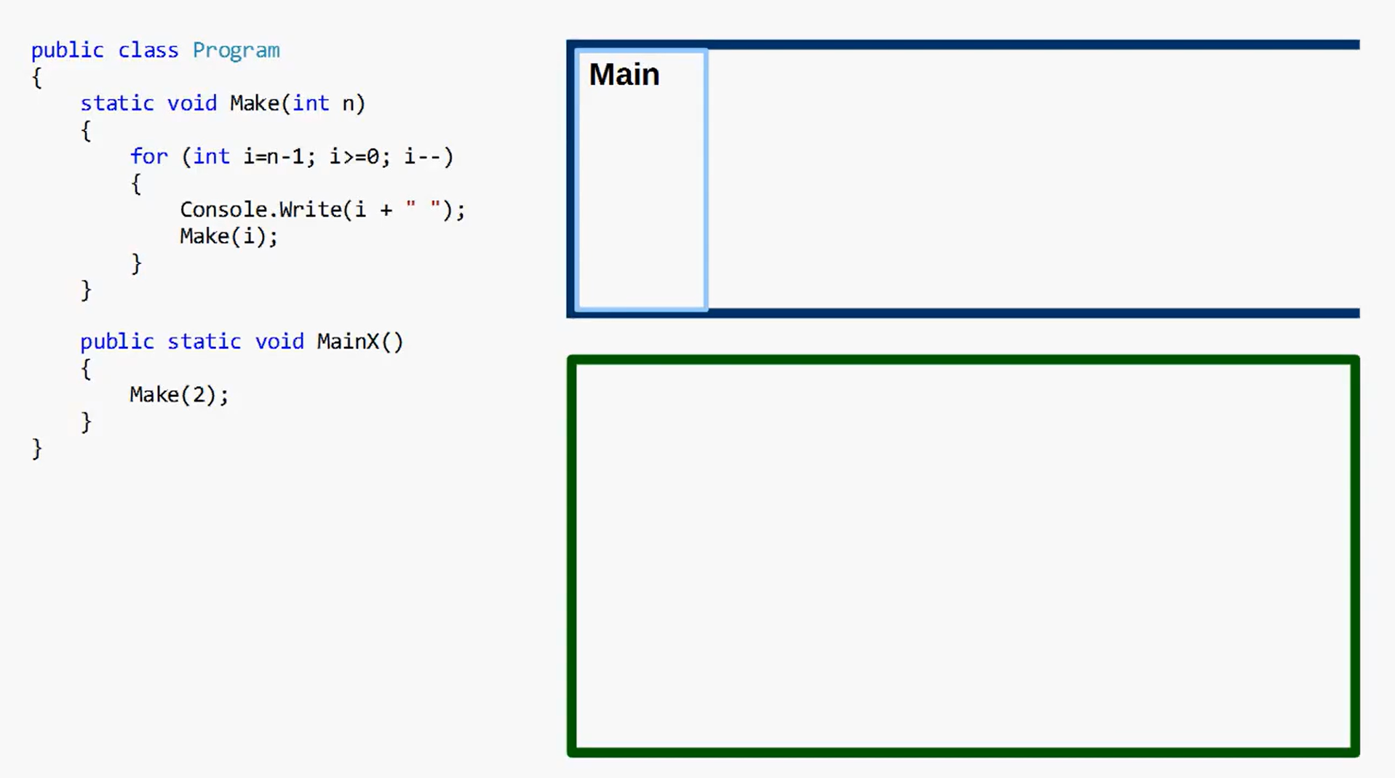
Рекурсия

Slide 15
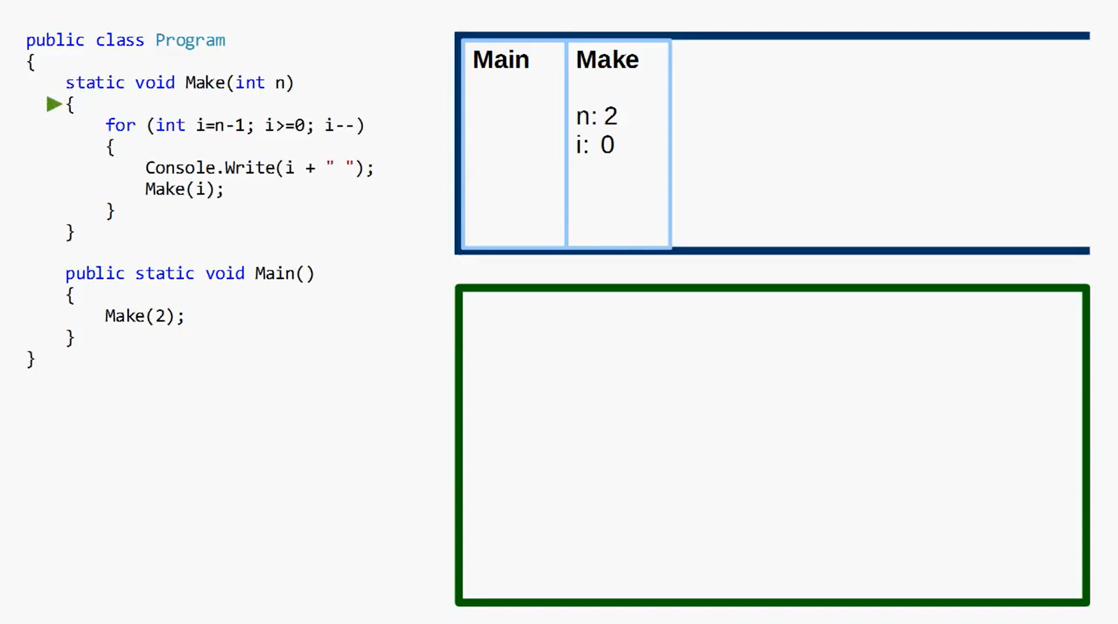
Рекурсия

Slide 16
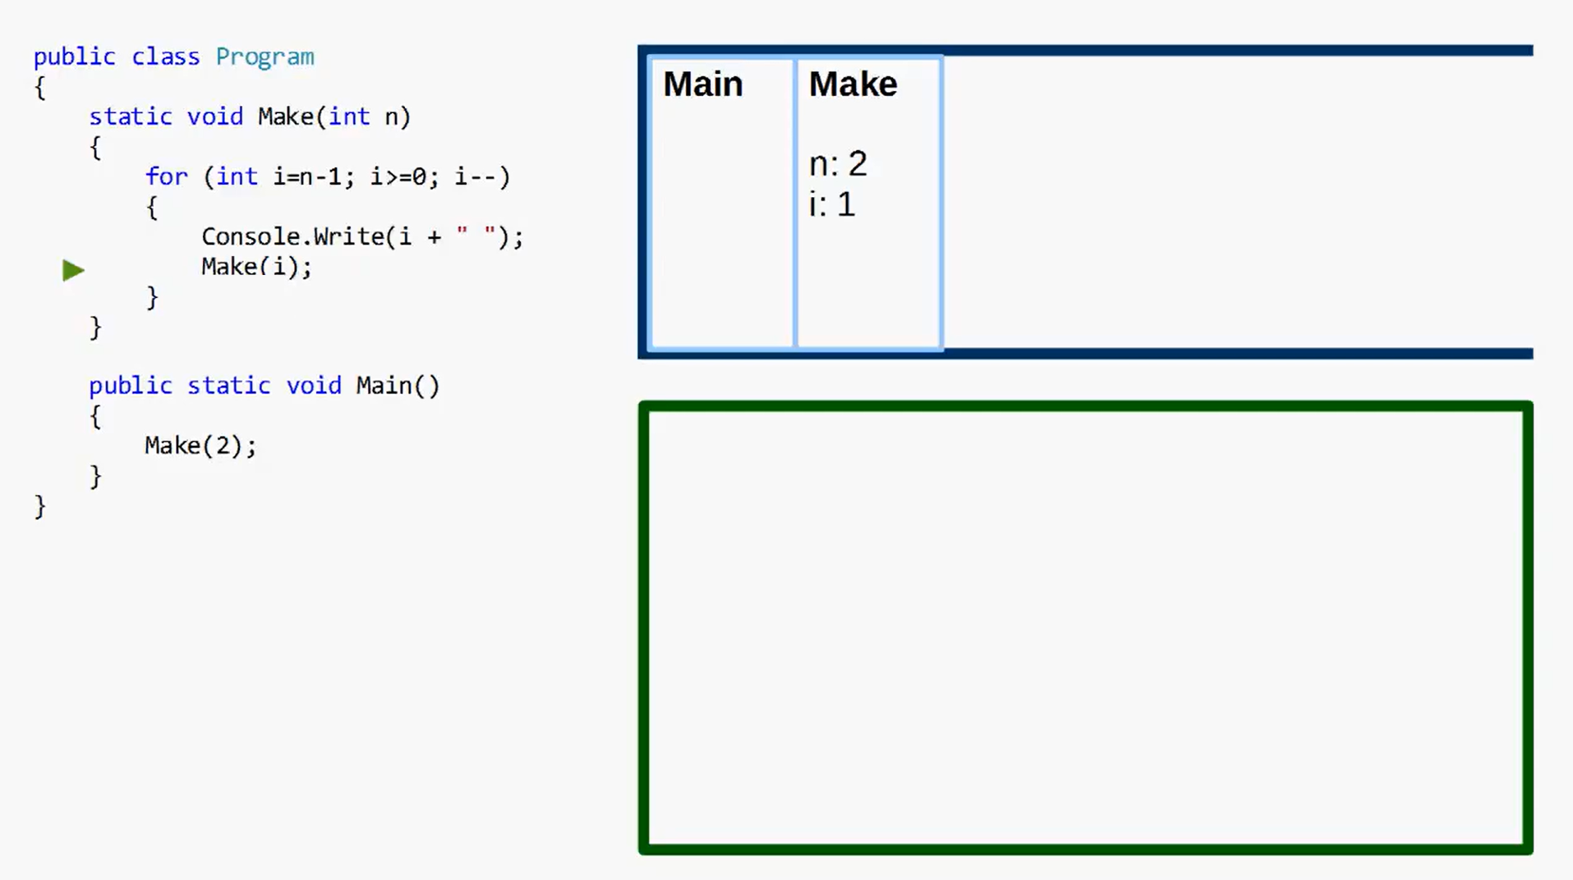
Рекурсия

Slide 17
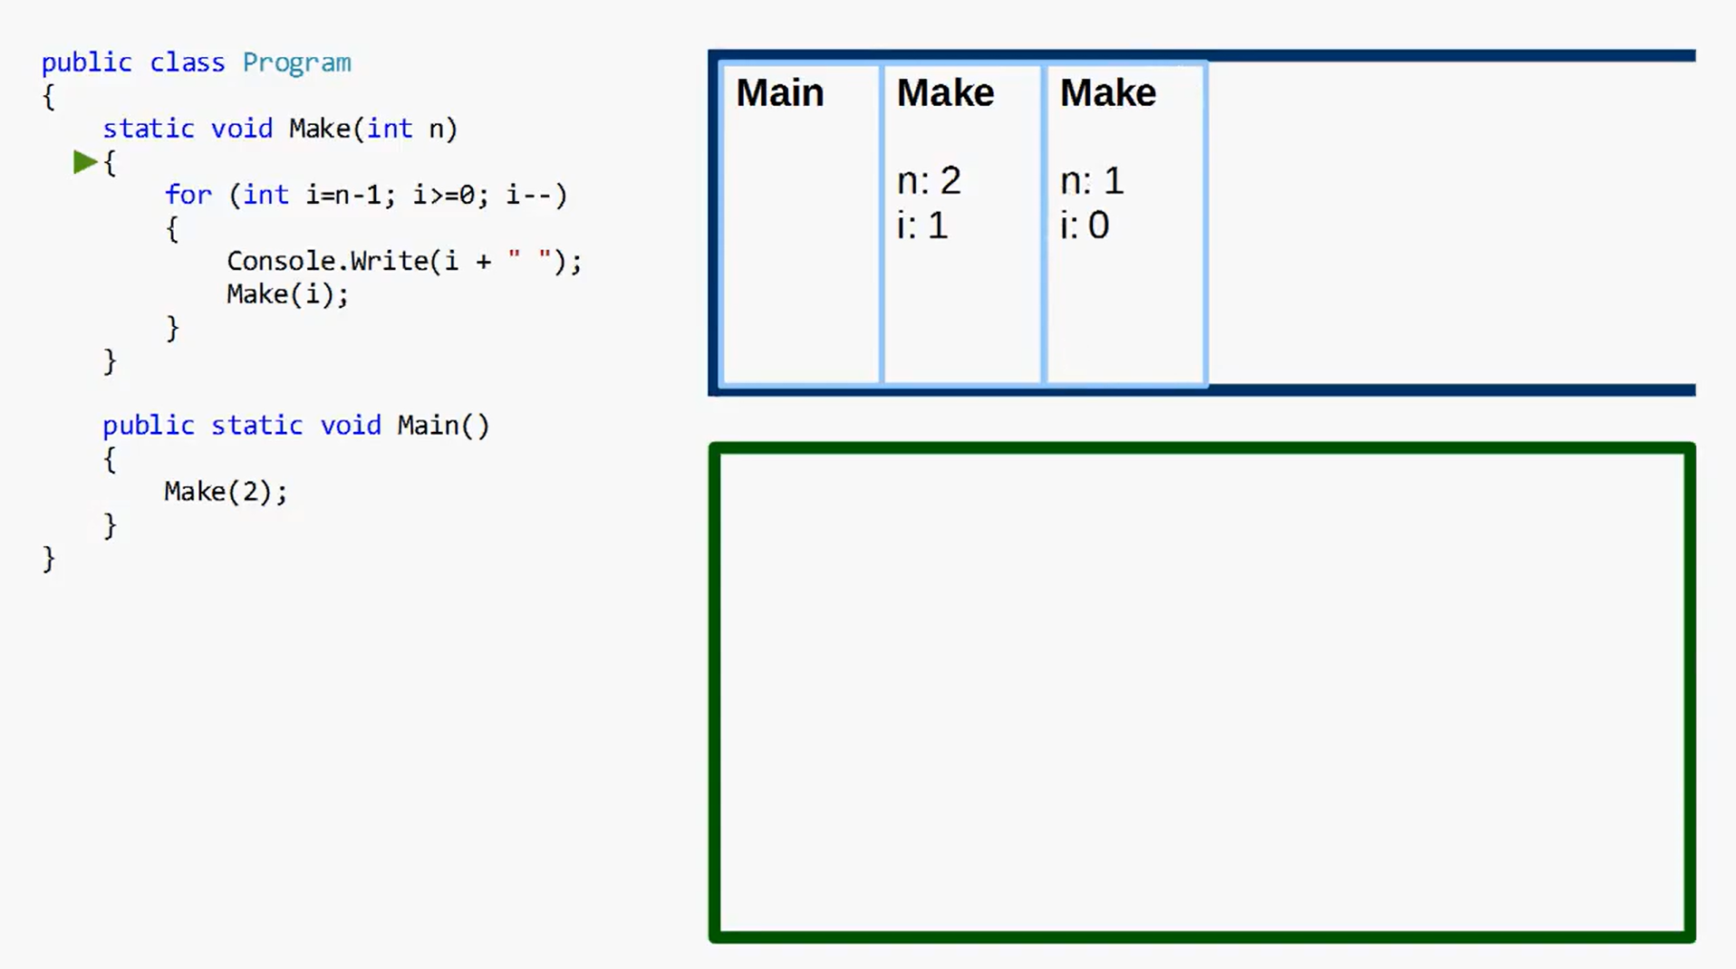
Рекурсия

Slide 18
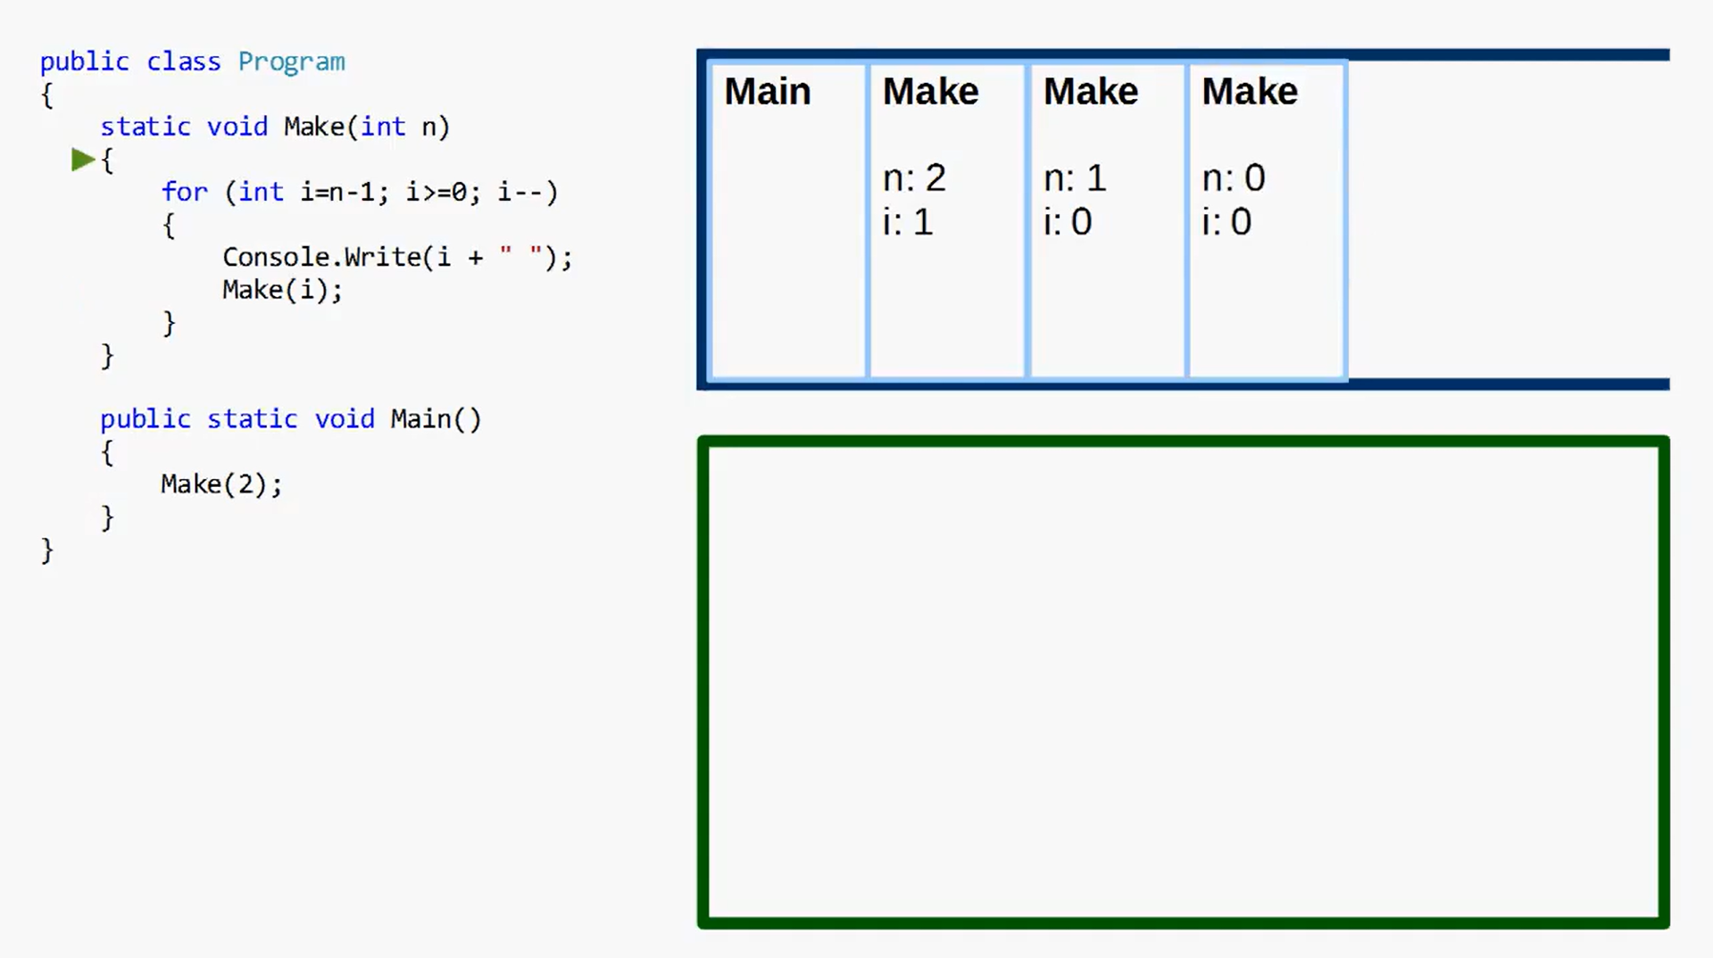
Рекурсия

Slide 19
Рекурсия
На этом шаге рекурсивные вызовы закончатся
У любой рекурсии должны быть точки выхода, в противном случае программа завершится с ошибкой stack overflow, ошибкой переполнения стека вызовов

Slide 20
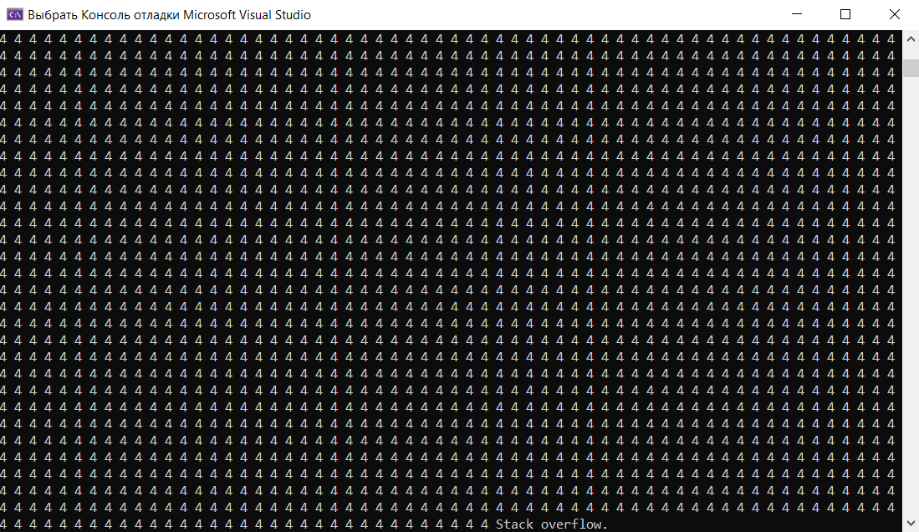
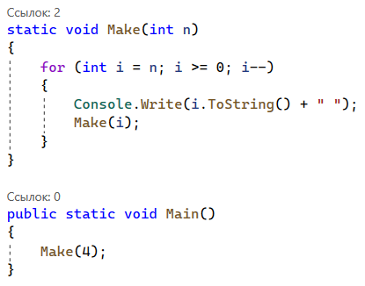
Рекурсия

Slide 21
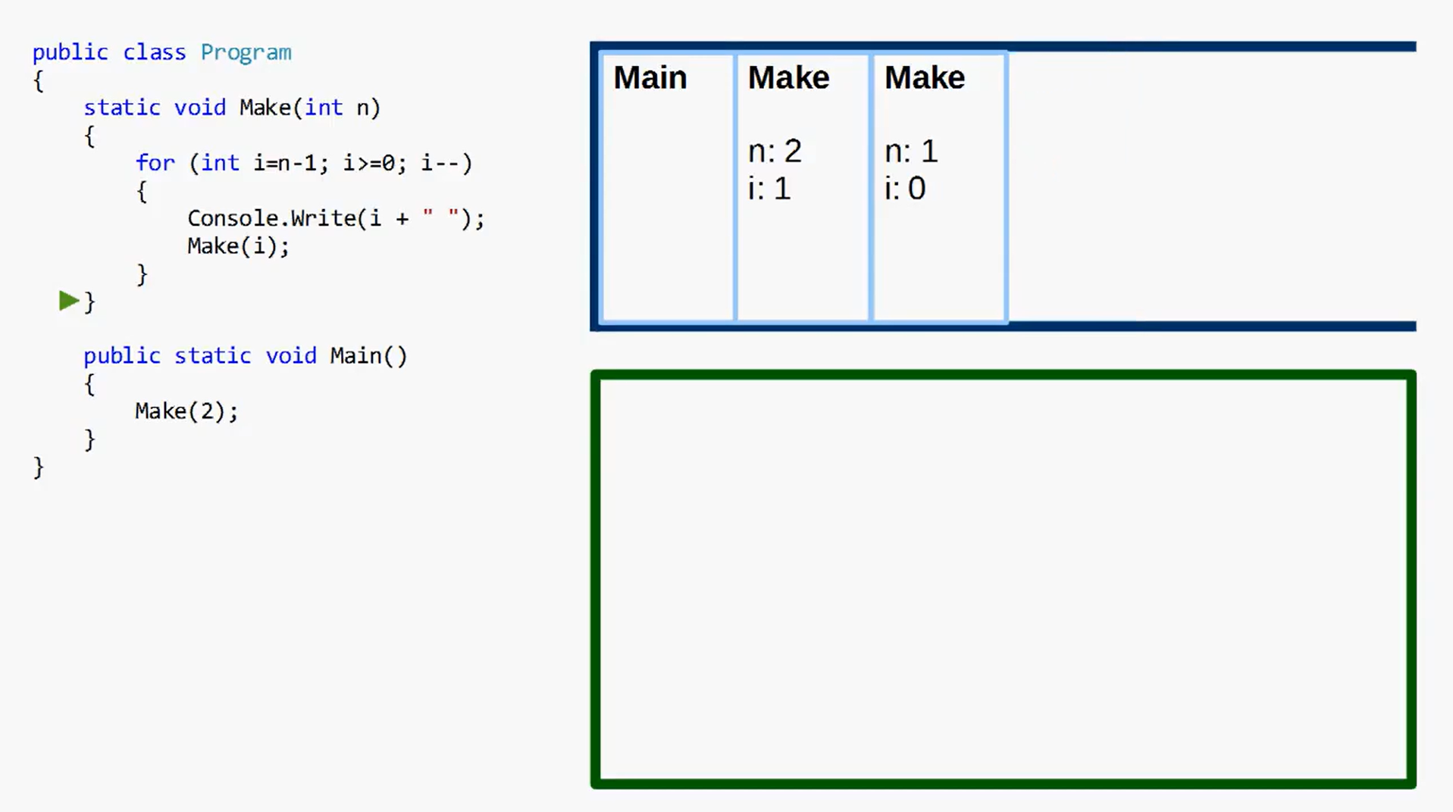
Рекурсия

Slide 22

Рекурсия

Slide 23
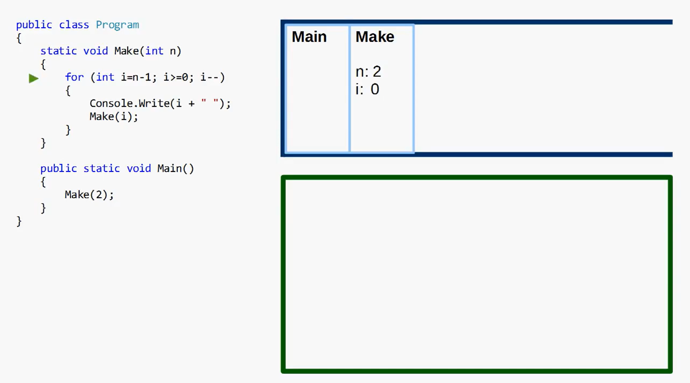
Рекурсия

Slide 24

Рекурсия

Slide 25

Рекурсия

Slide 26

Рекурсия

Slide 27
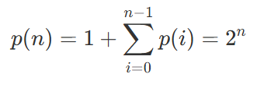
Дерево рекурсии
Способом наглядной визуализации рекурсии является построение дерева рекурсии
Так же она позволяет рассчитывать сложность рекурсивных алгоритмов
Расчет сложности:

Slide 28
Разделяй и властвуй
Рекурсия часто применяется для создания алгоритмов на основе стратегии разделяй и властвуй
Суть этой стратегии в том, что мы разделяем исходную задачу на несколько подзадач поменьше и применяем к ним тот же самый алгоритм, до тех пор пока мы не дойдем до элементарного случая
Пример: Нужно найти файл в каталоге
Решение:
элементарный случай – файл находится в том же каталоге
если нет, то мы рекурсивно вызываем этот метод для каждого вложенного каталога

Slide 29
Подмножества
Рассмотрим задачу разбиения множества на подмножества
Суть этой задачи заключается в том, что у нас есть некоторый набор элементов, каждый из которых мы можем либо взять (1) либо не взять (0) в подмножество, и нам необходимо найти все возможные варианты сделать это
Элементарным действием в этой задаче является включение или исключение одного элемента, после чего мы можем рекурсивно повторить этот алгоритм для оставшейся последовательности
Точкой выхода из рекурсии является момент, кода мы дошли до последнего элемента

Slide 30
Подмножества

Slide 31
Перестановки
Задача заключается в том, что необходимо найти все возможные перестановки элементов
Возьмем элемент из множества и поставим его на первое место
Для всех остальных элементов применим этот же метод рекурсивно
Далее возьмем следующий элемент из множества и поставим его на первое место, повторим шаг 2
Повторяем это пока не дойдем до последнего элемента в множестве

Slide 32
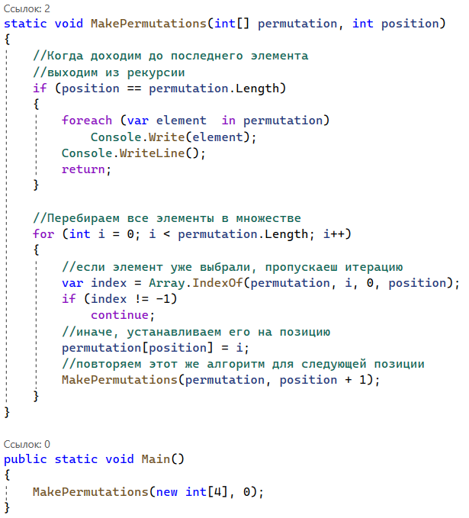
Перестановки

Slide 33
Размещения
Задача заключается в том, чтобы найти все способы разместить n элементов по k позициям, где n ⩽ k
Пример: У нас есть 3 яблока и 5 корзин. Сколько существует способов разложить яблоки в корзины (в каждую корзину можно положить только одно яблоко)?

Slide 34
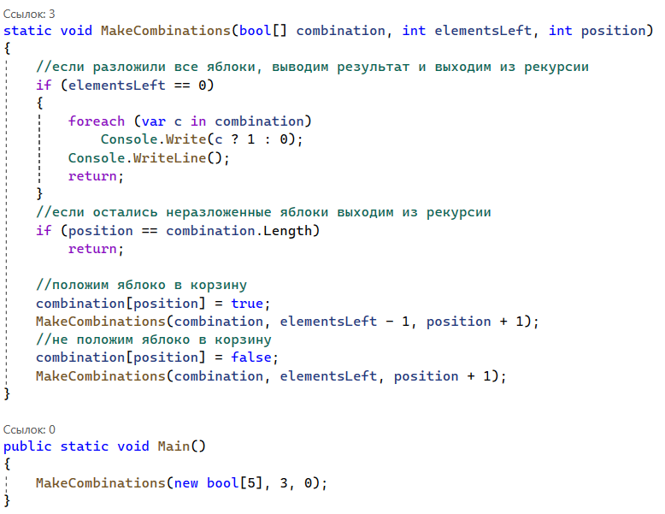
Размещения

